Slide 1
Теория автоматического управления
Лекция № 9
Частотные критерии устойчивости линейных систем.

Slide 2
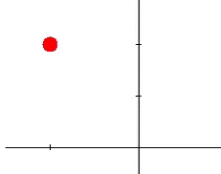
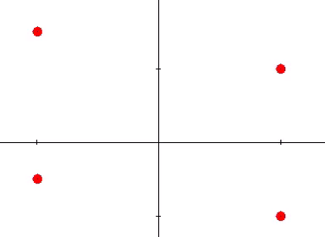
1. Принцип аргумента.
Один корень
Например, при ω=1
Несколько корней

Slide 3
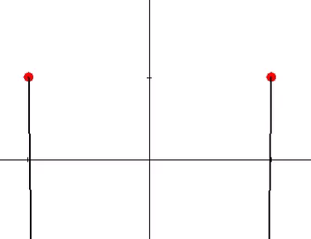
Геометрическая интерпретация принципа аргумента
Модуль (длина) совокупного вектора:
Аргумент (фаза) совокупного вектора:
Пусть
m – число правых корней;
(n-m) – число левых корней,
Тогда:
Если система устойчива, то правых корней нет!
Поэтому при изменении частоты от 0 до ∞ вектор полинома поворачивается на угол

Slide 4
2. Частотный критерий Михайлова (1938 г.)
Функция Михайлова:
Необходимое условие устойчивости
при
Достаточное условие устойчивости
Для того, чтобы система автоматического управления была устойчива, необходимо и достаточно, чтобы годограф Михайлова при изменении ω от 0 до ∞ повернулся, не проходя через нуль, вокруг начала координат против часовой стрелки на угол
где n – порядок характеристического уравнения.

Slide 5
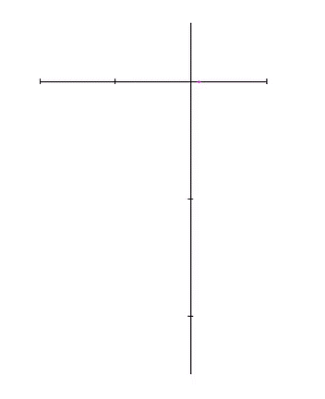
Примеры поведения годографа Михайлова для устойчивых систем
Годограф Михайлова для устойчивых систем при изменении частоты от 0 до ∞ проходит последовательно n квадрантов комплексной плоскости против часовой стрелки.

Slide 6
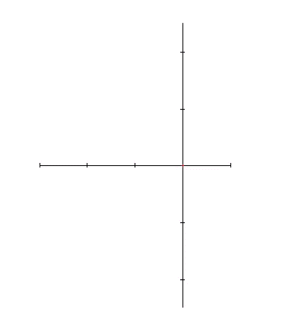
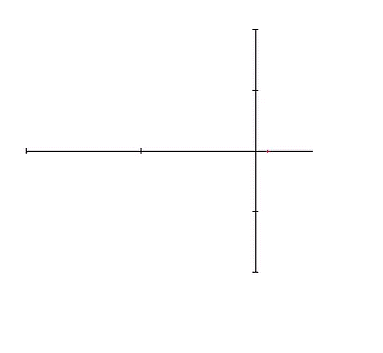
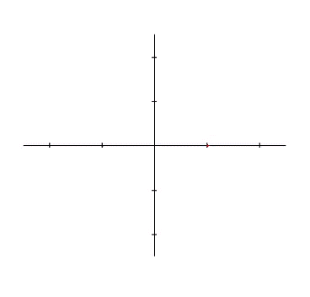
Примеры поведения годографа Михайлова для неустойчивых систем
n=2
Годограф начинается в точке 0 при ω=0, число охватываемых квадрантов < n
1
n=3
Нарушен порядок прохождения квадрантов – движение по часовой стрелке.
2
n=5
Нарушен порядок прохождения квадрантов – годограф проходит через 0.
3

Slide 7
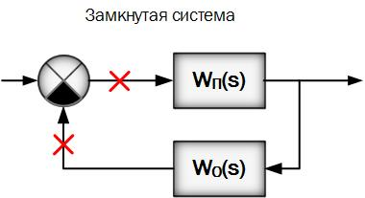
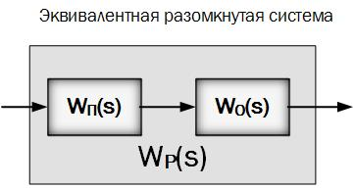
3. Критерий Найквиста (1932 г.)
- характеристический многочлен разомкнутой системы порядка n
- характеристическое уравнение замкнутой системы
- характеристический многочлен замкнутой системы порядка n

Slide 8
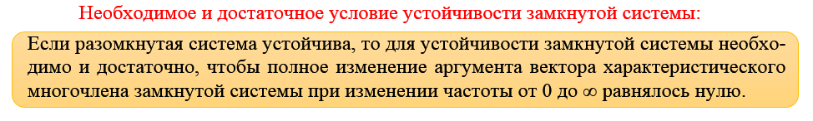
Критерий Найквиста
Условие устойчивости разомкнутой системы (критерий Михайлова):
Условие устойчивости замкнутой системы (критерий Михайлова):
Аналитическая формулировка критерия Найквиста:

Slide 9
Геометрическая интерпретация критерия Найквиста
-1
1
Критерий Найквиста:
Если разомкнутая система устойчива, то для устойчивости замкнутой системы необходимо и достаточно, чтобы при изменении частоты от 0 до ∞ годограф АФХ разомкнутой системы не охватывал на комплексной плоскости точку с координатами (-1, j0).
Устойчива:
Неустойчива:
-1
-1

